Slide 1
線性關係的分析:
迴歸Regression

Slide 2
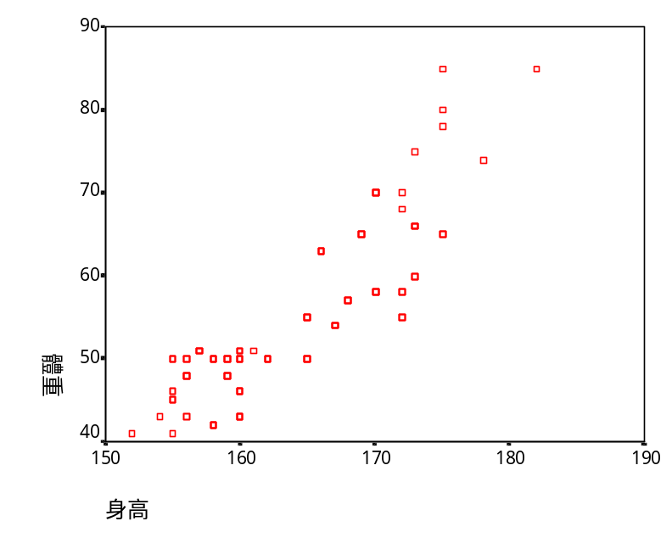
線性關係的分析原理
基本條件: 連續變項之間的關係
線性關係 linear relationship ，指兩個變項的關係可以被一條最具代表性的直線來表達之時，所存在的關連情形。
該直線之方程式為Y=bx+a，b為斜率（即Δy/Δx，每單位的X變動時，在Y軸上所變動的量）
線性關係可以散佈圖的方式來表現

Slide 3


線性關係與相關
線性關係的描述與運用
  相關分析的目的在描述兩個連續變數的線性關係的強度與方向
  迴歸基於兩變項之間的線性關係，進一步分析兩變項之間的預測關係的探討與運用。
迴歸與相關均以線性關係為基礎，即以兩個連續變項的共變數為基礎，其數學原理相似。
相關係數計算之時，同時考慮兩個變項的變異情形，屬於對稱性設計，以X Y表示。但迴歸則由於目的在取用某一變項去預測另一變項的變化情形，X、Y兩個變項各有其角色，在迴歸係數的計算中，X、Y變項為不對稱設計，以X Y或Y X表示。

Slide 4
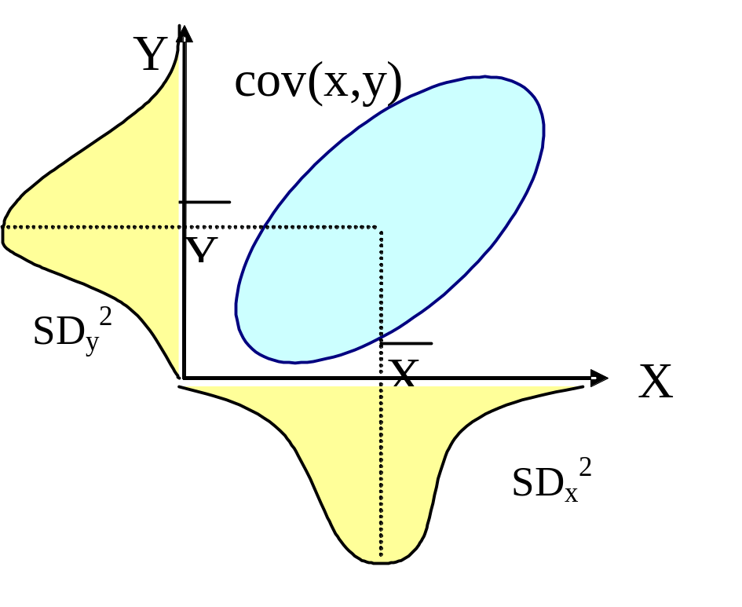
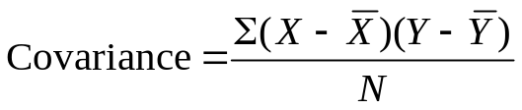
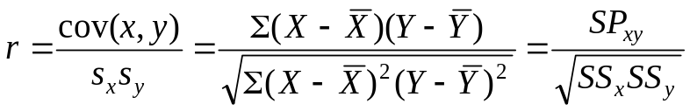

相關與迴歸分析的圖示

Slide 5
迴歸係數
迴歸方程式Y=bX+a
B係數：
  為一未標準化的迴歸係數，其意義為每單位X值的變動時，Y所變動的原始量
  B係數適用於實務工作的預測數值的計算
β係數：
  如果將b值乘以X變項的標準差再除以Y變項的標準差，即可去除單位的影響，並控制兩個變項的分散情形，得到新的數值β（Beta），為不具備特定單位的標準化迴歸係數
  β係數也是將X與Y變項所有數值轉換成Z分數後，所計算得到的迴歸方程式的斜率，該方程式通過ZX，ZY的零點，因此截距為0。
  β係數具有與相關係數相似的性質，也就是介於-1至+1之間，其絕對值越大者，表示預測能力越強，正負向則代表X與Y變項的關係方向。
  β係數適用於變項解釋力的比較，偏向學術用途

Slide 6
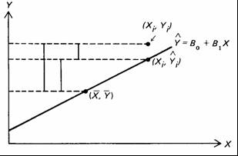
變異數拆解與F考驗
利用回歸方程式，依變項Y變異量當中可以被解釋的部分稱為回歸變異量
無法被解釋的部分稱為殘差變異量
SSy=SSreg+SSres
誤差
迴歸離均差
原始離均差
X_{i}

Slide 7
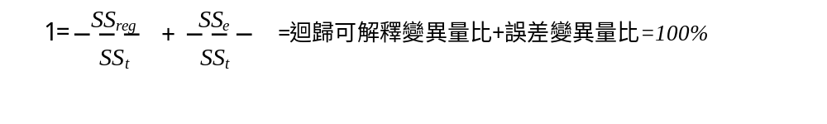
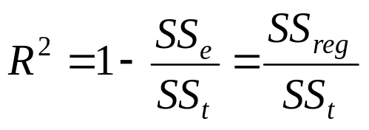
迴歸可解釋變異量比
迴歸可解釋變異量比，又稱為R²（R square），表示使用X去預測Y時的預測釋力，即Y變項被自變項所解釋的比率。反應了由自變項與依變項所形成的線性迴歸模式的契合度（goodness of fit）
又稱為迴歸模型的決定係數（coefficient of determination），R²開方後可得multiple R，為自變項與依變項的多元相關。
此一數值是否具有統計上的意義，反映了此一迴歸分析或預測力是否具有統計上的意義，必須透過F考驗來判斷

Slide 8

adjusted R square
以樣本統計量推導出來的R2來評估整體模式的解釋力，並進而推論到母群體時，會有高估的傾向
樣本數越小，越容易高估，解釋力膨脹效果越明顯，樣本數越大，膨脹情形越輕微
校正後R²（adjusted R²），可以減輕因為樣本估計帶來的R2膨脹效果。當樣本數越小，應採用校正後R²。

Slide 9
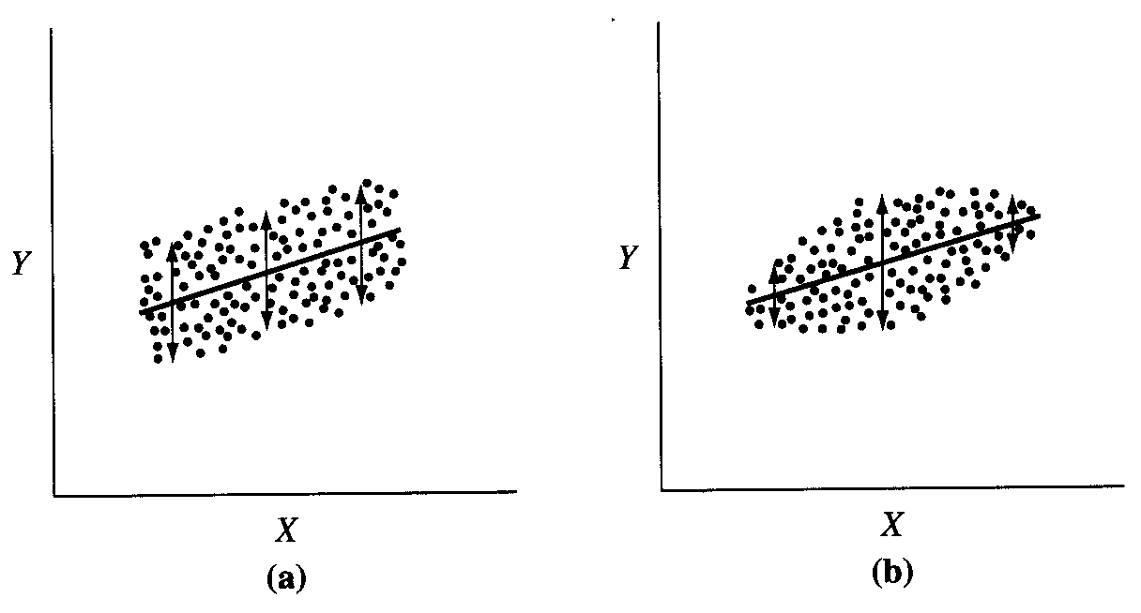
等分散性假設圖示

Slide 10
回歸分析的基本假設
(一)固定自變項假設（fixed variable）
  特定自變數的特定數值應可以被重複獲得，然後得以此一特定的Xi代入方程式而得到預測值。
(二)線性關係假設（linear relationship）
  當X與Y的關係被納入研究之後，迴歸分析必須建立在變項之間具有線性關係的假設成立上。
(三)常態性假設（normality）
  迴歸分析中的所有觀察值Y是一個常態分配，即Y來自於一個呈常態分配的母群體。因此經由迴歸方程式所分離的誤差項e，即由特定Xi所預測得到的與實際Yi之間的差距，也應呈常態分配。誤差項e的平均數為0。
(四)誤差獨立性假設（independence）
  誤差項除了應呈隨機化的常態分配，不同的X所產生的誤差之間應相互獨立，無相關存在，也就是無自我相關（nonautocorrelation）。
(五)誤差等分散性假設（homoscedasticity）
  特定X水準的誤差項，除了應呈隨機化的常態分配，且其變異量應相等，稱為誤差等分散性
(六)多元共線性假設
  自變項間相關程度過高，不但變項之間的概念區隔模糊，難以解釋之外，在數學上會因為自變項間共變過高，造成自變項與依變項共變分析上的扭曲現象，稱為多元共線性（multicollinearnality）

Slide 11
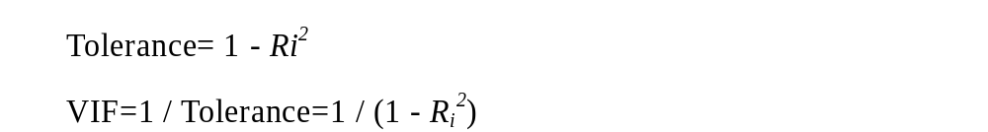
多元共線性的檢驗
對於某一個自變項共線性的檢驗，可以使用容忍值（tolerance）或變異數膨脹因素（variance inflation factor, VIF）來評估。
Ri2為某一個自變項被其他自變項當作依變項來預測時，該自變項可以被解釋的比例，1- Ri2（容忍值）為該自變項被其他自變項無法解釋的殘差比
Ri2比例越高，容忍值越小，代表預測變項不可解釋殘差比低，VIF越大，即預測變項迴歸係數的變異數增加，共變性越明顯。
整體迴歸模式的共線性診斷可以透過特徵值（eigenvalue）與條件指數（conditional index; CI）來判斷。
各變量相對的變異數比例（variance proportions），可看出自變項之間多元共線性的結構特性。當任兩變項在同一個特徵值上的變異數比例接近1時，表示存在共線性組合。

Slide 12
多元迴歸的進入法
一、同時分析法（simultaneous multiple regression）：所有的預測變項同時納入迴歸方程式當中。
  (一)強制進入法
    在某一顯著水準下，將所有對於依變項具有解釋力的預測變項納入迴歸方程式，不考慮預測變數間的關係，計算所有變數的迴歸係數。
  (二)強制淘汰法
    與強迫進入法相反，強制淘汰法之原理為在某一顯著水準下，將所有對於依變項沒有解釋力的預測變項，不考慮預測變數間的關係，一次全部排除在迴歸方程式之外，再計算所有保留在迴歸方程式中的預測變數的迴歸係數。
二、逐步分析法（stepwise multiple regression）
  所有的預測變項並非同時被取用來進行預測，而是依據解釋力的大小，逐步的檢視每一個預測變項的影響，稱為逐步分析法。
  (一)順向進入法（forward）
    預測變項的取用順序，以具有最大預測力且達統計顯著水準的獨變項首先被選用，然後依序納入方程式中，直到所有達顯著的預測變項均被納入迴歸方程式。
  (二)反向淘汰法（backward）
    與順向進入法相反的程序，所有的預測變項先以同時分析法的方式納入迴歸方程式的運算當中，然後逐步的將未達統計顯著水準的預測變項，以最弱、次弱的順序自方程式中予以排除。直到所有未達顯著的預測變項均被淘汰完畢為止。
  (三)逐步分析法（stepwise）
    綜合順向進入法與反向淘汰法，

